Slide 1
Chương 04 CẤU TRÚC LỰA CHỌN

Slide 2
Nội dung
Giới thiệu
Câu lệnh lựa chọn đơn (if)
Câu lệnh lựa chọn kép (if-else)
Câu lệnh đa lựa chọn
Toán tử logic
Câu lệnh switch-case
Tổng kết
Quiz 3

Slide 3
Giới thiệu
Quy trình giải quyết vấn đề gồm:
Xác định các hành động cần làm
Thứ tự thực hiện các hành động đó
Ví dụ:
Ra khỏi giường 5. Ăn sáng
Thay đồ ngủ 6. Đi học
Đi tắm 7. Nếu trời không mưa thì đi chơi
Mặc đồ đi làm 8. Học bài

Slide 4
Giới thiệu
Thông thường, câu lệnh thực hiện theo trình tự từ trên xuống, thực thi tuần tự
Có ba cấu trúc điều khiển thứ tự thực thi chính
Cấu trúc tuần tự (sequence structure)
Cấu trúc lựa chọn (selection structure)
Cấu trúc lặp (repetition structure)

Slide 5
Giới thiệu
Câu lệnh lựa chọn có 3 loại:
Câu lệnh lựa chọn đơn
Chọn hoặc không chọn thực hiện hành động
Câu lệnh lựa chọn kép
Chọn giữa hai hành động để thực hiện
Câu lệnh đa lựa chọn
Chọn một trong nhiều hành động khác nhau

Slide 6
Câu lệnh lựa chọn đơn
Nếu điểm số từ 5 điểm trở lên, in ra thông báo “Passed” (Đã đậu).
Mã giả:
kiểm tra nếu điểm lớn hơn hoặc bằng 5
in “Đã đậu”
Mã C/C++:
if (grade >= 5)
printf("Passed");

Slide 7
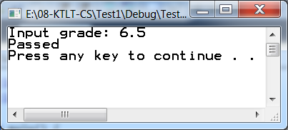
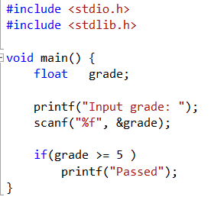
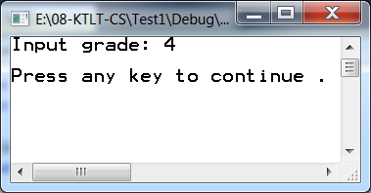
Câu lệnh lựa chọn đơn

Slide 8
Câu lệnh lựa chọn đơn
Cú pháp
if (biểu thức điều kiện)
câu lệnh;
Sơ đồ khối
false
<biểu thức điều kiện>
true
<câu lệnh>

Slide 9
Câu lệnh lựa chọn đơn
grade >= 5
false
true
In “Passed”
Biểu thức điều kiện là biểu thức mang giá trị đúng hoặc sai.
Câu lệnh if ra quyết định dựa trên giá trị của biểu thức điều kiện.
Nếu biểu thức điều kiện là đúng, thân câu lệnh if sẽ thực hiện. Nếu sai, thì không thực hiện.

Slide 10
Câu lệnh lựa chọn đơn
Cấu trúc của biểu thức điều kiện:
biểu thức số học toán tử so sánh biểu thức số học
Ví dụ: grade >= 5
Toán tử so sánh
Toán tử so sánh được sử dụng để so sánh hai toán hạng, xem chúng bằng nhau hay khác nhau, hay toán hạng thứ nhất lớn hơn toán hạng thứ hai, hoặc ngược lại.
Phép toán so sánh sẽ trả về giá trị đúng (true) hoặc sai (false).

Slide 11
Câu lệnh lựa chọn đơn
Danh sách các toán tử so sánh
Toán tử Mô tả Ví dụ
-----------------------------------------------------------------------
== bằng a ==‘y’
!= không bằng m!= 5
> lớn hơn a*b > 7
< nhỏ hơn b < 6
<= nhỏ hơn hoặc bằng b <= a
>= lớn hơn hoặc bằng c >= 6

Slide 12
Câu lệnh lựa chọn đơn
Tính toán giá trị biểu thức điều kiện
Ví dụ:
char key = ‘m’;
int i = 5, j = 7, k = 12;
double x = 22.5;
Biểu thức Biểu thức tương đương Giá trị
--------------------------------------------------------------------------------------------
i + 2 == k-1 (i + 2) = = ( k –1) false
‘a’ +1 == ‘b’ (‘a’ +1) = = ‘b’ true
25 >= x + 1.0 25 >= (x + 1.0) true
key –1 > 20 (key –1) > 20 true

Slide 13
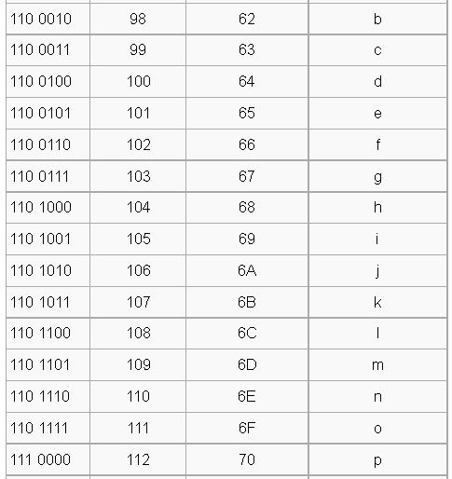
Câu lệnh lựa chọn đơn
key = ‘m’

Slide 14
Câu lệnh lựa chọn kép
Hành động 1 được thực hiện khi biểu thức điều kiện đúng, và hành động 2 được thực hiện khi biểu thức điều kiện sai
nếu điểm lớn hơn hoặc bằng 5
in “Đã đậu”
ngược lại
in “Đã rớt”
if (grade >= 5)
printf("Passed");
else
printf("Failed");

Slide 15
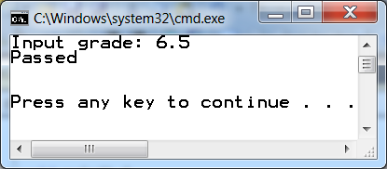
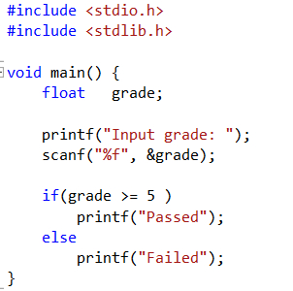
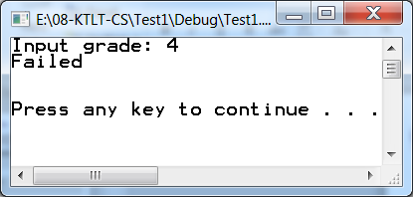
Câu lệnh lựa chọn kép

Slide 16
Câu lệnh lựa chọn kép
Cú pháp
Sơ đồ khối
if (<biểu thức điều kiện>) <câu lệnh T>;
else
<câu lệnh F>;
if (<biểu thức điều kiện>) <câu lệnh T>;
else <câu lệnh F>;
false
<biểu thức điều kiện>
true
<câu lệnh T>
<câu lệnh F>

Slide 17
Câu lệnh lựa chọn kép
Viết chương trình tính thuế
Nhập vào thu nhập
Căn cứ vào giá trị thu nhập để
tính giá trị thuế tương ứng
CUTOFF = 20000.0
LOWRATE = 0.02
HIGHRATE = 0.025
FIXEDAMT = 400

Slide 18
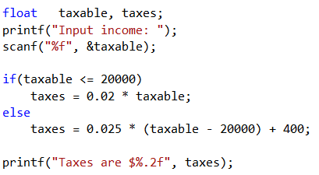
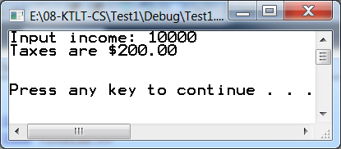
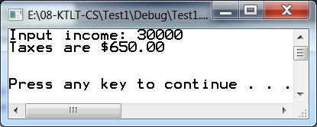
Câu lệnh lựa chọn kép

Slide 19
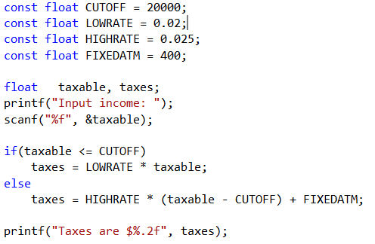
Câu lệnh lựa chọn kép
Để tăng tính đọc hiểu cho chương trình, đồng thời thuận tiện cho việc cập nhật chương trình, nên sử dụng biến hằng, hoặc tên để thay cho hằng số

Slide 20
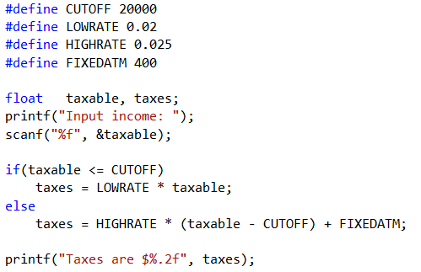
Câu lệnh lựa chọn kép

Slide 21
Toán tử điều kiện
C/C++ cung cấp toán tử điều kiện (?:) có thể thay thế cho câu lệnh if...else
Là toán tử ba ngôi (tức là có 3 toán hạng)
Cú pháp : <điều kiện>?<trị 1>:<trị 2>
<điều kiện> là biểu thức boolean, có giá trị true hoặc false
<trị 1> là giá trị của biểu thức nếu <điều kiện> là true
<trị 2> là giá trị của biểu thức nếu <điều kiện> là false

Slide 22
Toán tử điều kiện
Tìm số lớn nhất trong hai số a, b
Sử dụng if … else
if (a > b) maxValue = a;
else maxValue = b;
Sử dụng toán tử điều kiện
maxValue = (a > b) ? a: b;

Slide 23
Toán tử điều kiện
if(taxable <= CUTOFF)
taxes = LOWRATE * taxable;
else
taxes = HIGHRATE * (taxable - CUTOFF) + FIXEDATM;
Có thể thay bằng
taxes = (taxable <= CUTOFF) ? LOWRATE * taxable:
HIGHRATE * (taxable - CUTOFF) + FIXEDATM;

Slide 24
Khối lệnh và tầm vực
if ( grade >= 5 )
printf( "Passed" );
else
{
printf( "Failed" );
printf( "You must take this course again." );
}

Slide 25
Khối lệnh và tầm vực của biến
Để thực hiện nhiều lệnh, đặt các lệnh vào giữa cặp dấu ngoặc móc ({ }), gọi là khối lệnh (block)
Khối có thể được đặt ở bất cứ đâu để thay thế cho câu lệnh đơn

Slide 26
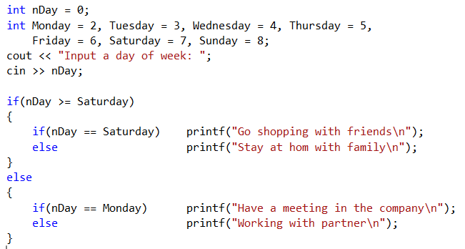
Khối lệnh và tầm vực của biến

Slide 27
Khối lệnh và tầm vực của biến
Tầm vực là gì?
Là vùng chương trình mà một biến tồn tại và sử dụng được
Các loại tầm vực
Toàn cục: bên ngoài tất cả các hàm
Cục bộ:
Thân hàm: từ dấu { đến dấu } của thân hàm
Hoặc các khối con (từ dấu { đến dấu } của khối)
Thông số của hàm: từ { đến } của thân hàm

Slide 28
Hai biến: thuộc tầm vực toàn cục, bên ngoài tất cả các hàm
Hai biến: thuộc tầm vực A
float g;
double d;
void main(){
float g;
double d;
if(true){
float g;
double d;
}
{
{
}
}
system("pause");
return 0;
}
Hai biến: thuộc tầm vực B
TVCB: B
Tầm vực cục bộ A
TVCB: C

Slide 29
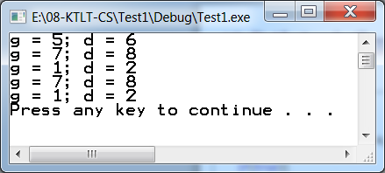
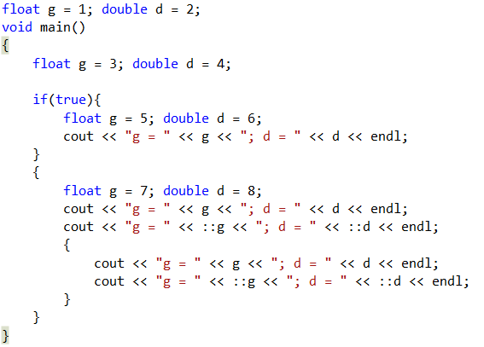
Khối lệnh và tầm vực của biến

Slide 30
Câu lệnh đa lựa chọn
Từ điểm số
in ra xếp loại
#include <stdio.h>
#include <stdlib.h>
void main(){
float diem = 8.7f;
if(diem < 5.0f)
printf("%s", "Yeu");
else if(diem < 6.5f)
printf("%s", "Trung Binh");
else if(diem < 8.5f)
printf("%s", "Kha");
else if(diem < 9.5f)
printf("%s", "Gioi");
else
printf("%s", "Xuat sac");
}

Slide 31
Câu lệnh đa lựa chọn
Đầu vào: điểm
false
false
false
false
diem < 5
diem < 6.5
diem < 8
diem < 9.5
true
true
true
true
loai = “G”
loai = “XS”
loai = “K”
loai = “TB”
loai = “Y”
Đầu ra: loại
Các câu lệnh con lồng bên trong khi điều kiện (diem<5) bị sai

Slide 32
Câu lệnh đa lựa chọn
Cú pháp: có nhiều cách viết
if (<biểu thức điều kiện 1>) <Câu lệnh thực thi 1>
else if (<biểu thức điều kiện 2>) <Câu lệnh thực thi 2>
else if (<biểu thức điều kiện 3>) <Câu lệnh thực thi 3>
else <Câu lệnh thực thi 4>
if (<biểu thức điều kiện 1>)
<Câu lệnh thực thi 1>
else if (<biểu thức điều kiện 2>)
<Câu lệnh thực thi 2>
else if (<biểu thức điều kiện 3>)
<Câu lệnh thực thi 3>
else
<Câu lệnh thực thi 4>

Slide 33
Câu lệnh đa lựa chọn
Cú pháp: có nhiều cách viết
if (<biểu thức điều kiện 1>) <Câu lệnh thực thi 1>
else if (<biểu thức điều kiện 2>) <Câu lệnh thực thi 2>
else if (<biểu thức điều kiện 3>) <Câu lệnh thực thi 3>
else <Câu lệnh thực thi 4>
if (<biểu thức điều kiện 1>)
<Câu lệnh thực thi 1>
else if (<biểu thức điều kiện 2>)
<Câu lệnh thực thi 2>
else if (<biểu thức điều kiện 3>)
<Câu lệnh thực thi 3>
else
<Câu lệnh thực thi 4>

Slide 34
Câu lệnh đa lựa chọn
if (expression 1)
statement 1 // thực hiện nếu expression 1 = true
else if (expression 2)
statement 2 //thực hiện nếu expression 1 = false và
else expression 2 = true
statement 3 //thực hiện nếu expression 1 = false và
expression 2 = false

Slide 35
Câu lệnh đa lựa chọn
Giải phương trình bậc hai: ax² + bx + c = 0
Nhập hệ số a, b, c
Tính delta = b² – 4ac
Nếu delta = 0
X1 = X2 = -b/(2a)
Nếu delta > 0
X1 = (-b + square(delta))/(2a)
X2 = (-b - square(delta))/(2a)
Nếu delta < 0
Vô nghiệm

Slide 36
Câu lệnh đa lựa chọn
#include <math.h>
float a, b, c, delta, x1, x2;
printf("Nhap he so a, b, c: \n");
//scanf("%f %f %f: ", &a, &b, &c);
scanf("%f", &a);
scanf("%f", &b);
scanf("%f", &c);
delta = b*b - 4*a*c;

Slide 37
Câu lệnh đa lựa chọn
if(delta == 0) {
x1 = -b/(2*a);
x2 = -b/(2*a);
printf("Phuong trinh co nghiem kep x = %f", x1);
}
if(delta > 0){
x1 = (-b + sqrt(delta))/(2*a);
x2 = (-b - sqrt(delta))/(2*a);
printf("Phuong trinh co 2 nghiem x1 = %f, x2 = %f", x1, x2);
}
if(delta < 0)
printf("Phuong trinh vo nghiem");

Slide 38
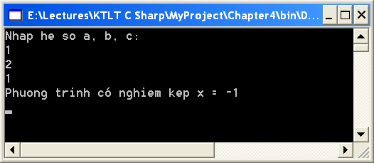
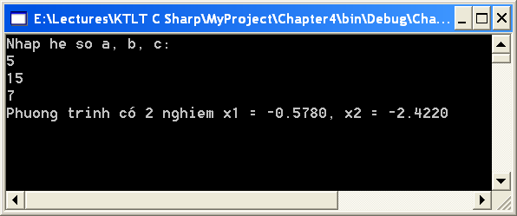
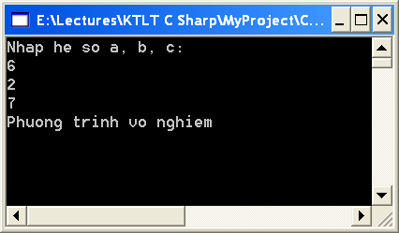
Câu lệnh đa lựa chọn

Slide 39
Câu lệnh đa lựa chọn
if(delta == 0) {
x1 = -b/(2*a);
x2 = -b/(2*a);
printf("Phuong trinh co nghiem kep x = %f", x1);
}
else if(delta > 0){
x1 = (-b + sqrt(delta))/(2*a);
x2 = (-b - sqrt(delta))/(2*a);
printf("Phuong trinh co 2 nghiem x1 = %f, x2 = %f", x1, x2);
}
else
printf("Phuong trinh vo nghiem");

Slide 40
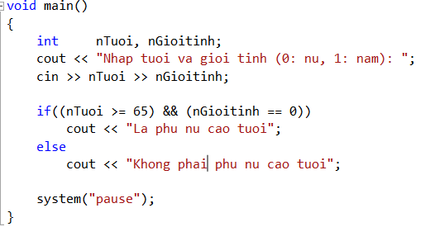
Toán tử logic

Slide 41
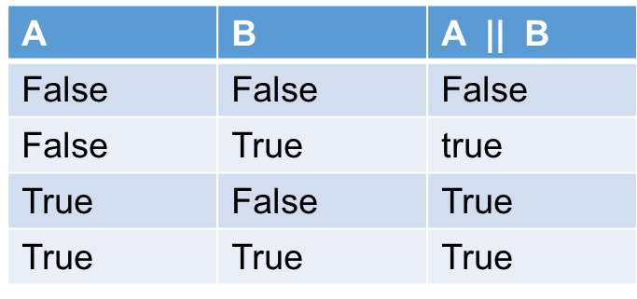
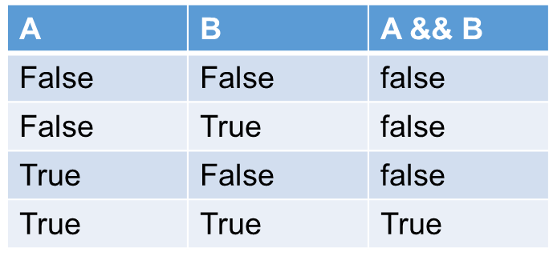
Toán tử logic
Bảng chân trị của toán tử logic
OR (||)
AND (&&)

Slide 42
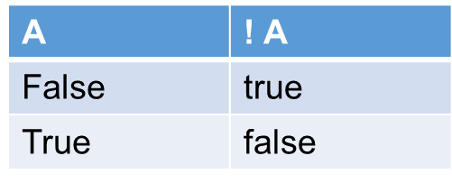
Toán tử logic
Bảng chân trị của toán tử logic
NOT (!)

Slide 43

Toán tử logic
Toán tử AND
Khi hai biểu thức con cùng true thì giá trị biểu thức tổng hợp mới nhận giá trị true.
Khi một trong hai biểu thức con là false thì giá trị biểu thức tổng hợp là false.

Slide 44
Toán tử logic
Toán tử logic OR
Thực thi nếu chỉ cần một trong hai điều kiện là true
Khi cả hai điều kiện đều sai thì mới không thực thi câu lệnh in.
Toán tử && có độ ưu tiên cao hơn toán tử ||, đều kết hợp từ trái qua
if ( ( semesterAverage >= 90 ) || ( finalExam >= 90 ) )
printf( "Student grade is A" );

Slide 45
Toán tử logic
Thứ tự ưu tiên của các toán tử
Mức Toán tử Kết hợp
------------------------------------------------------------------
1. ! unary - ++ -- từ phải sang trái
2. * / % từ trái sang phải
3. + - từ trái sang phải
4. < <= > >= từ trái sang phải
5. = = != từ trái sang phải
6. && từ trái sang phải
7. || từ trái sang phải
8. = += -= *= /= từ phải sang trái

Slide 46
Toán tử logic
Tính giá trị biểu thức sau:
(6*3 == 36/2) || (13<3*3 + 4) && !(6-2 < 5)
(18 == 18) || (13 < 9 + 4) && !(4 < 5)
true || (13 < 13) && !true
true || false && false
true || false
true

Slide 47
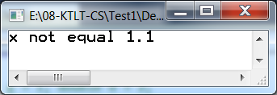
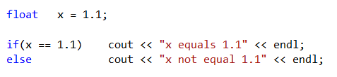
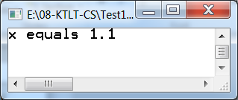

Một số lưu ý
Nên sửa lại như sau

Slide 48

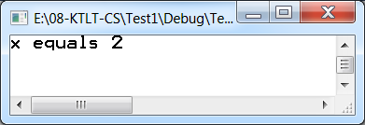
Một số lưu ý
So sánh bằng (==) viết thành (=)

Slide 49
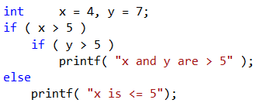
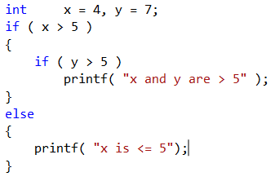
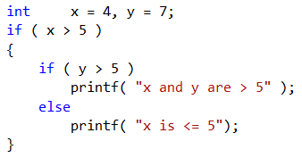
Một số lưu ý

Slide 50
Ví dụ
Viết chương trình cho biết một năm có phải là năm nhuận hay không.
Năm chia hết cho 400 là năm nhuận (ví dụ năm 2000)
Năm chia hết cho 100 nhưng không chia hết cho 400 không phải là năm nhuận (ví dụ năm 1900 không phải là năm nhuận)
Năm chia hết cho 4 là năm nhuận (ví dụ năm 2012)
Năm không chia hết cho 4 không phải là năm nhuận

Slide 51
Ví dụ
Trái đất quay 1 vòng mất 365.2422 ngày.
Lịch Ai cập cổ đại: 12 tháng x 30 ngày + 5 ngày lễ = 365 ngày
4 năm thì nhanh hơn thực tế 1 ngày
730 năm thì nhanh hơn thực tế nửa năm
Năm 46 TCN, Julius điều chỉnh
4 năm có 1 năm nhuận
Tháng lẻ 31 ngày, tháng chẵn 30 ngày. Tháng 2 (năm thường 29 ngày, năm nhuận 30 ngày)

Slide 52

Ví dụ
Augustus sinh vào tháng 8, nên đã rút bớt 1 ngày của tháng 2 bù vào tháng 8. Đồng thời chỉnh lại tháng 9 và 11 có 30 ngày, tháng 10 và 12 có 31 ngày.

Slide 53
Ví dụ
Lịch Julius lệch 11 phút 14 giây (1 năm), sau 128 năm sự chênh lệch là 1 ngày
Đến nửa sau TK 16, ngày tính theo lịch chậm hơn so với thực tế là 10 ngày.
Giáo hội quy định ngày lễ phục sinh là ngày chủ nhật đầu tiên sau khi trăng tròn vào tiết xuân phân

Slide 54
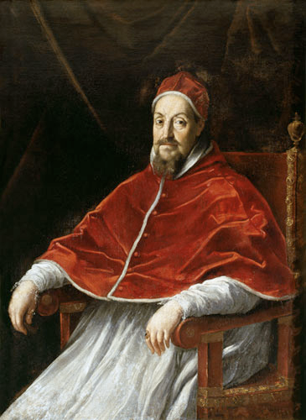
Ví dụ
Năm 1582, giáo hoàng La Mã Gregory III, tiến hành chỉnh sửa
Bỏ ngày 5 đến ngày 14 tháng 10 của năm 1582, tức là sau ngày 4 tháng 10 là ngày 15 tháng 10
400 năm chỉ có 97 năm nhuận, để bù vào chênh lệch 11 phút 14 giây
3000 năm bị sai một ngày

Slide 55
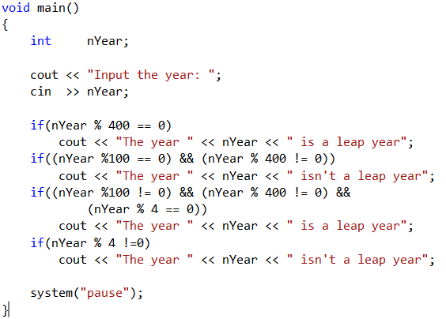
Ví dụ

Slide 56
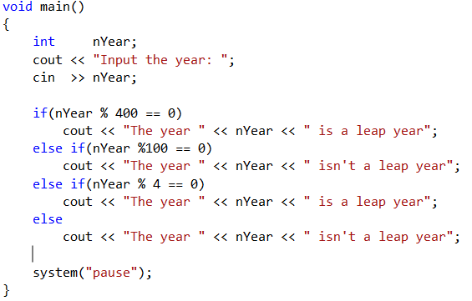
Ví dụ

Slide 57
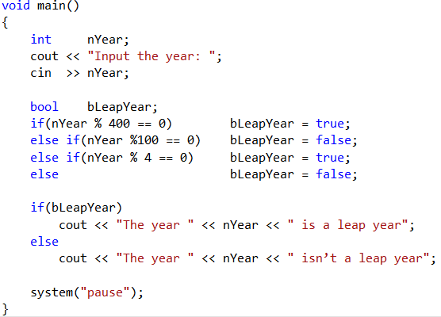
Ví dụ

Slide 58
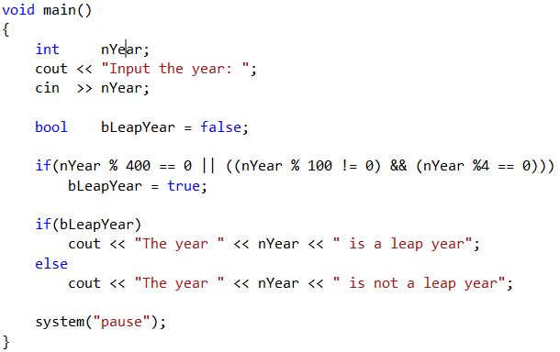
Ví dụ

Slide 59
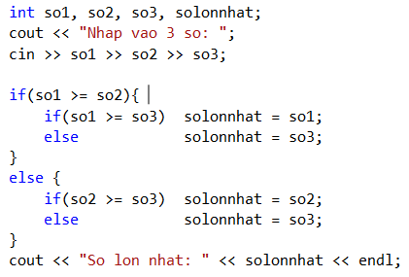
Ví dụ
Tìm số lớn nhất trong 3 số

Slide 60
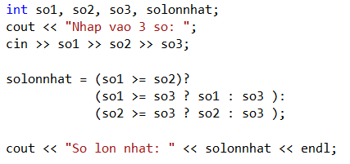
Ví dụ
Tìm số lớn nhất trong 3 số

Slide 61
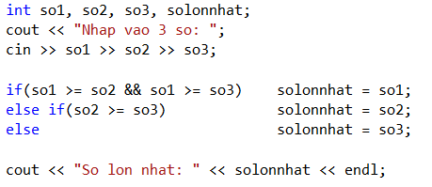
Ví dụ
Tìm số lớn nhất trong 3 số

Slide 62
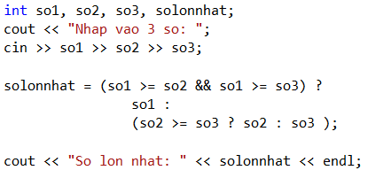
Ví dụ
Tìm số lớn nhất trong 3 số

Slide 63
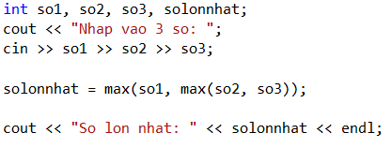
Ví dụ
Tìm số lớn nhất trong 3 số (sử dụng hàm có sẵn)

Slide 64
Ví dụ
Tìm số nhỏ nhất trong 3 số
Tìm số ở giữa

Slide 65
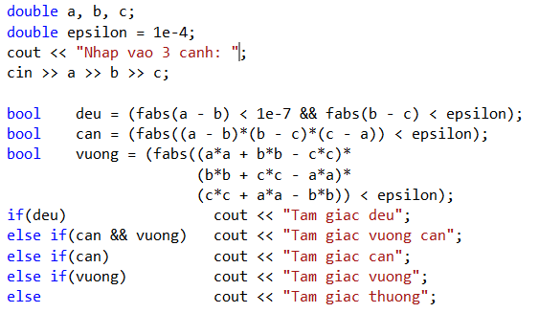
Ví dụ
Nhập vào 3 cạnh tam giác, xác định xem tam giác là tam giác gì

Slide 66
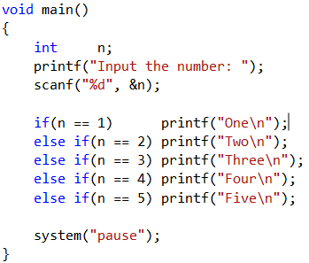
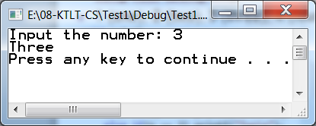
Câu lệnh switch-case
Nhập một số (trong phạm vi từ 1 đến 5) sau đó in ra từ tiếng Anh tương ứng.
1 (one), 2 (two), 3 (three), 4 (four), 5 (five)

Slide 67
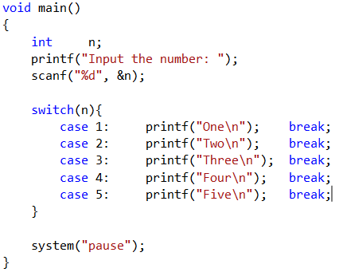
Câu lệnh switch-case

Slide 68
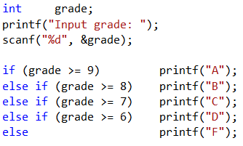
Câu lệnh switch-case
A | 9, 10
B | 8
C | 7
D | 6
F | 0, 1, 2, 3, 4, 5

Slide 69
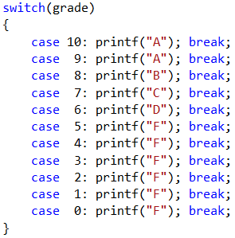
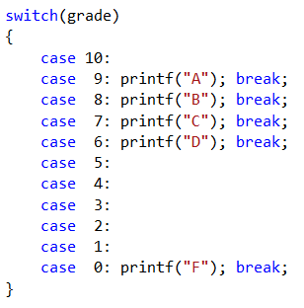
Câu lệnh switch-case

Slide 70
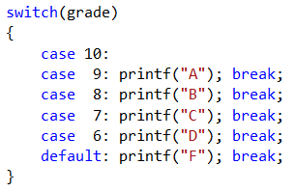
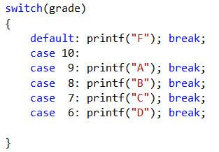
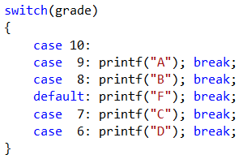
Câu lệnh switch-case

Slide 71
Câu lệnh switch-case
Sơ đồ khối
false
false
false
<case 1>
<case 2>
<case N>
true
true
true
<câu lệnh 1>
<câu lệnh 2>
<câu lệnh N>
<mặc nhiên>

Slide 72
Câu lệnh switch-case Ý tưởng
Cách thực hiện câu lệnh switch-case:
Chương trình kiểm tra xem trường hợp nào xảy ra trong số các trường hợp được liệt kê: <case 1>, <case 2>, .., <case N>
Nếu trường hợp thứ i xảy ra (i = 1 .. N):
Thực hiện lần lượt các câu lệnh từ i đến N (<câu lệnh i> → <câu lệnh N>), kể cả câu lệnh mặc nhiên <mặc nhiên>
Nếu câu lệnh đang thực thi là break; chương trình thoát khỏi cấu trúc switch-case (nhảy đến câu lệnh liền sau switch-case)
Nếu không có trường hợp nào xảy ra
Chương trình thực thi câu lệnh mặc nhiên <mặc nhiên> và thoát khỏi cấu trúc switch-case

Slide 73
Câu lệnh switch-case Cú pháp
switch (<mã trường hợp>){
case <mã 1>: <câu lệnh 1>; break;
case <mã 2>: <câu lệnh 2>; break;
case <mã N>: <câu lệnh N>; break;
default: <câu lệnh mặc nhiên>
}
switch, case, default: Từ khoá
<mã trường hợp>:
PHẢI LÀ biểu thức có một trong các kiểu sau đây
(1) Các kiểu số nguyên, hoặc dẫn xuất từ nó thông qua typedef
(2) Kiểu enum
<mã i>: (i=1,.., N), các giá trị có thể của mã trường hợp

Slide 74
Câu lệnh switch-case Cú pháp
switch (<mã trường hợp>){
case <mã 1>:
case <mã 2>:
case <mã 3>: <câu lệnh 3>; break;
case <mã N>: <câu lệnh N>; break;
default: <câu lệnh mặc nhiên>
}
Trường hợp muốn:
<câu lệnh 3> được thực thi cho cả 3 trường hợp 1,2, và 3

Slide 75
Câu lệnh switch-case Cú pháp
switch (<mã trường hợp>){
case <mã 1>: <câu lệnh 1> break;
case <mã 2>: <câu lệnh 2>
case <mã N>: <câu lệnh N>
default: <câu lệnh mặc nhiên>
}
Trường hợp muốn:
<câu lệnh 1> khi được thực thi xong thì thoát khỏi cấu trúc switch-case luôn, không thực thi các câu lệnh kế tiếp.

Slide 76
Câu lệnh switch-case Cú pháp
switch (<mã trường hợp>){
case <mã 1>: <câu lệnh 1> break;
case <mã 2>: <câu lệnh 2> break;
case <mã N>: <câu lệnh N> break;
default: <câu lệnh mặc nhiên>
}
Trường hợp muốn:
Muốn mỗi câu lệnh được thực thi với chỉ trường hợp tương ứng.

Slide 77
Câu lệnh switch-case Cú pháp
switch (<mã trường hợp>){
case <mã 1>: <câu lệnh 1> break;
case <mã 2>: <câu lệnh 2> break;
case <mã N>: <câu lệnh N> break;
}
Trường hợp muốn:
Muốn mỗi câu lệnh được thực thi với chỉ trường hợp tương ứng.
Không có cả phần thực thi mặc nhiên.

Slide 78
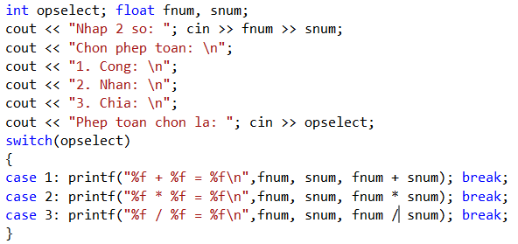
Câu lệnh switch-case

Slide 79
Câu lệnh switch-case
Kiểu enum (kiểu liệt kê)
Với các chương trình lớn, một hằng số như 1, 2, v.v không mang đến thông tin về ý nghĩa con số này. Nó có thể là
Lựa chọn mà người dùng nhập vào
Một tháng trong năm hay một ngày trong tháng
Một ký hiệu về màu sắc
V.v
Để tăng tính dể đọc, dể hiểu, dể bảo trì, các hằng số nên được ký hiệu hoá bởi một tên, tên này được người lập trình chọn để lồng ghép ý nghĩa của tên này. Ở trường hợp này nên dùng enum

Slide 80
Câu lệnh switch-case
Ví dụ về khai báo một enum
(1) Tập màu sắc:
enum colors {RED, GREEN, BLUE};
(2) Tập các tháng:
enum months {JAN, FEB, MAR, APR, MAY, JUN, JUL, AUG, SEP, OCT, NOV, DEC};
(3) Tập các lựa chọn cho người một chương trình:
enum user_choices {LOAD_DATA, INPUT_DATA, PRINT_DATA};

Slide 81
Câu lệnh switch-case
Kiểu enum là gì?
Có thể được xem như một kiểu dữ liệu.
Ở các ví dụ trên ta có các kiểu là: colors, months, user_choices.
Một biến kiểu colors chỉ có thể RED, GREEN, BLUE như đã khai báo
Một biến kiểu months ở trên chỉ có thể có các giá trị JAN, FEB, MAR, v.v.
Một biến kiểu user_choices ở trên chỉ có thể có các giá trị LOAD_DATA, INPUT_DATA, v.v.
Nghĩa là người dùng có thể tạo ra kiểu mới

Slide 82
Câu lệnh switch-case
Kiểu enum là gì?
Có thể được xem như một tập hợp các hằng số.
Ở các ví dụ trên ta có các tập hợp là: colors, months, user_choices.
Với tập colors có các hằng: RED, GREEN, BLUE như đã khai báo
Với tập months có các hằng: JAN, FEB, MAR, v.v.
Với tập user_choices có các hằng: LOAD_DATA, INPUT_DATA, v.v.
Về bản chất, các giá trị trong tập hợp (enum) được TỰ ĐỘNG gán một con số nguyên. Hằng đầu tiên là 0, kế tiếp là 1, v.v. Tuy nhiên lập trình viên không nên giả thiết các hằng đó là 0, 1, …

Slide 83


Câu lệnh switch-case

Slide 84


Câu lệnh switch-case

Slide 85


Câu lệnh switch-case

Slide 86

Câu lệnh switch-case

Slide 87
So sánh if – else với switch-case
Tại sao không dùng switch-case cho bài toán phân loại sinh viên theo điểm
Điểm không phải kiểu nguyên
Đầu vào: điểm
false
false
false
false
diem < 5
diem < 6.5
diem < 8
diem < 9.5
true
true
true
true
loai = “G”
loai = “X”
loai = “K”
loai = “B”
loai = “Y”
Đầu ra: loại

Slide 88
So sánh if – else với switch
A | [9, 10]
B | [8, 9)
C | [7, 8)
D | [6, 7)
F | [0, 6)

Slide 89
So sánh if – else với switch
Câu lệnh switch có thể được biểu diễn lại bằng một trình tự các câu lệnh if-else
Một số trường hợp switch tường minh và dễ hiểu hơn.
Tất cả các cấu trúc điều khiển có thể được biểu diễn lại bằng các câu lệnh if-else và các câu lệnh goto (Với sự hỗ trợ của các nhãn)

Slide 90
Tổng kết
Vận dụng được nguyên tắc phân rã bài toán để giải quyết vấn đề
Xem các ví dụ về Giải PTB2 và các ví dụ khác
Hiểu và vận dụng được các câu lệnh điều khiển của C
Nguyên lý của việc thực thi có điều kiện
Câu lệnh if-else, câu lệnh điều kiện lồng nhau
Câu lệnh switch-case

